Slide 1
신경망
Pattern Recognition & Machine Learning Laboratory
Hyeon-Woo Bae
July. 07, 2021

Slide 2
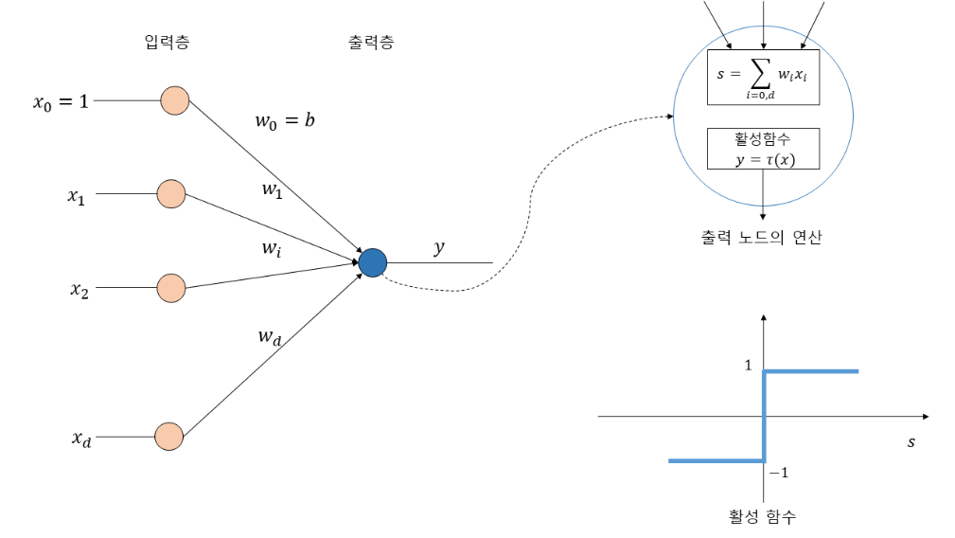
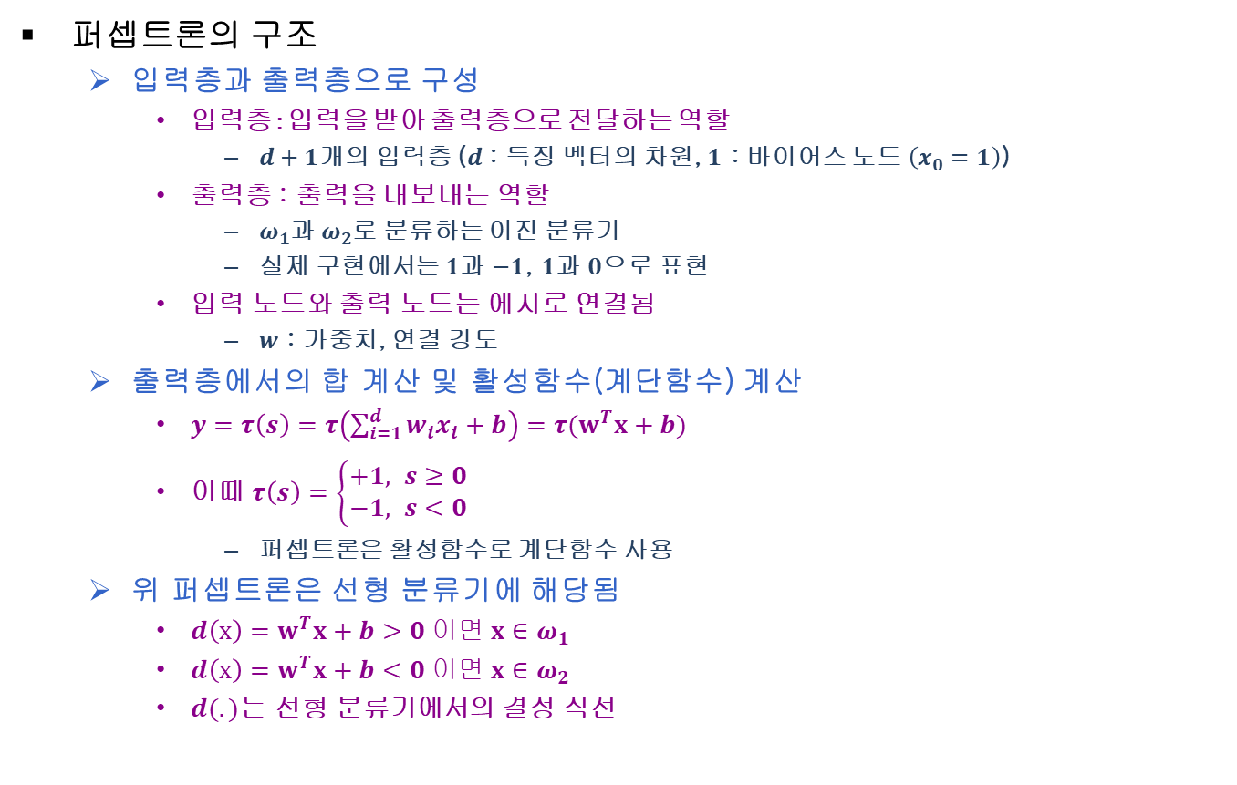
퍼셉트론(1/3)
퍼셉트론의 구조
입력층과 출력층으로 구성
입력층 : 입력을 받아 출력층으로 전달하는 역할
$d+1$개의 입력층 ($d$ : 특징 벡터의 차원, $1$ : 바이어스 노드 $\left(x_{0}=1\right)$)
출력층 : 출력을 내보내는 역할
$ω_{1}$과$ω_{2}$로 분류하는 이진 분류기
실제 구현에서는 $1$과 $−1$, $1$과 $0$으로 표현
입력 노드와 출력 노드는 에지로 연결됨
$w$ : 가중치, 연결 강도
출력층에서의 합 계산 및 활성함수(계단함수) 계산
$y=τ\left(s\right)=τ\left(\sum_{i=1}^{d}{w_{i}x_{i}+b}\right)=τ(w^{T}x+b)$
이때 $τ\left(s\right)=\left\{\begin{aligned}+1, s≥0 \\ −1, s<0\end{aligned}\right.$
퍼셉트론은 활성함수로 계단함수 사용
위 퍼셉트론은 선형 분류기에 해당됨
$d\left(x\right)=w^{T}x+b>0 이면 x∈ω_{1}$
$d\left(x\right)=w^{T}x+b<0 이면 x∈ω_{2}$
$d(.)$는 선형 분류기에서의 결정 직선
퍼셉트론의 구조

Slide 3
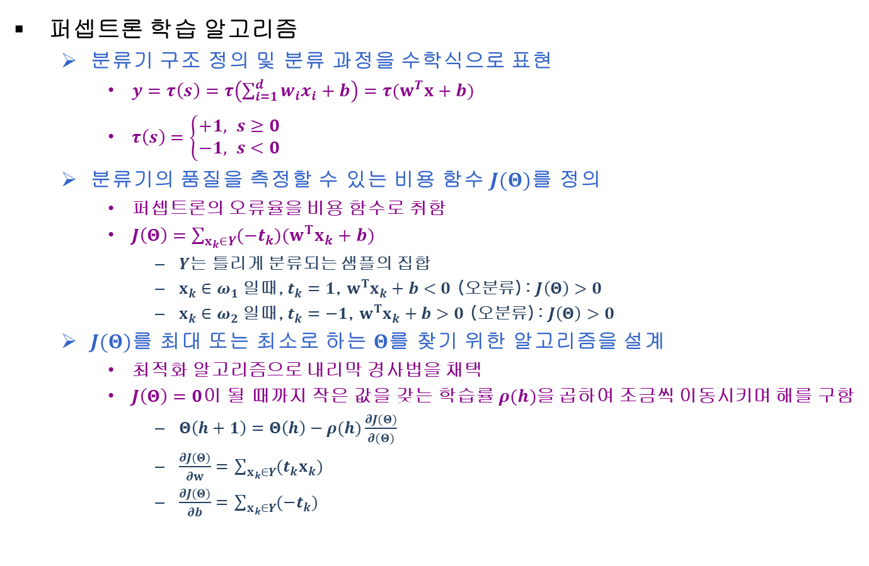
퍼셉트론(2/3)
퍼셉트론 학습 알고리즘
분류기 구조 정의 및 분류 과정을 수학식으로 표현
$y=τ\left(s\right)=τ\left(\sum_{i=1}^{d}{w_{i}x_{i}+b}\right)=τ(w^{T}x+b)$
$τ\left(s\right)=\left\{\begin{aligned}+1, s≥0 \\ −1, s<0\end{aligned}\right.$
분류기의 품질을 측정할 수 있는 비용 함수 $J(Θ)$를 정의
퍼셉트론의 오류율을 비용 함수로 취함
$J\left(Θ\right)=\sum_{x_{k}∈Y}{(−t_{k})(w^{T}x_{k}+b)}$
$Y$는 틀리게 분류되는 샘플의 집합
$x_{k}∈ω_{1}$일때, $t_{k}=1$, $w^{T}x_{k}+b<0$ (오분류) : $J\left(Θ\right)>0$
$x_{k}∈ω_{2}$일때, $t_{k}=−1$, $w^{T}x_{k}+b>0$ (오분류) : $J\left(Θ\right)>0$
$J(Θ)$를 최대 또는 최소로 하는 $Θ$를 찾기 위한 알고리즘을 설계
최적화 알고리즘으로 내리막 경사법을 채택
$J\left(Θ\right)=0$이 될 때까지 작은 값을 갖는 학습률$ρ(h)$을 곱하여 조금씩 이동시키며 해를 구함
$Θ\left(h+1\right)=Θ\left(h\right)−ρ(h)\frac{∂J(Θ)}{∂(Θ)}$
$\frac{∂J(Θ)}{∂w}=$ $\sum_{x_{k}∈Y}{(t_{k}x_{k})}$
$\frac{∂J(Θ)}{∂b}=$ $\sum_{x_{k}∈Y}{({−t}_{k})}$

Slide 4
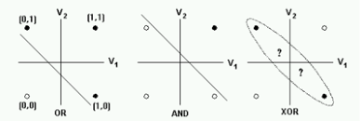
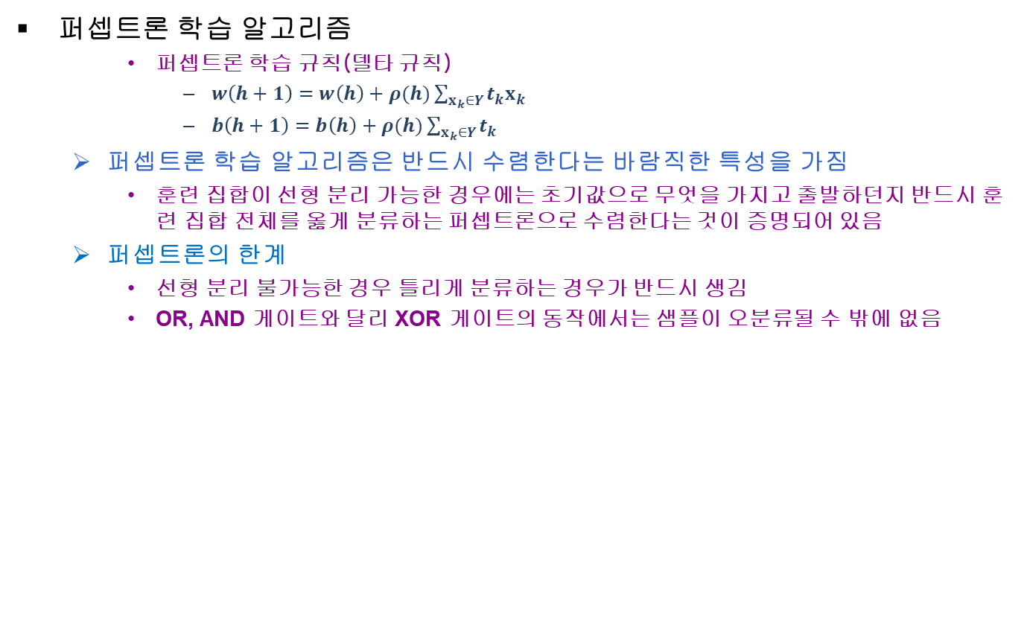
퍼셉트론(3/3)
퍼셉트론 학습 알고리즘
퍼셉트론 학습 규칙(델타 규칙)
$w\left(h+1\right)=w\left(h\right)+ρ(h)\sum_{x_{k}∈Y}{t_{k}x_{k}}$
$b\left(h+1\right)=b\left(h\right)+ρ(h)\sum_{x_{k}∈Y}{t_{k}}$
퍼셉트론 학습 알고리즘은 반드시 수렴한다는 바람직한 특성을 가짐
훈련 집합이 선형 분리 가능한 경우에는 초기값으로 무엇을 가지고 출발하던지 반드시 훈련 집합 전체를 옳게 분류하는 퍼셉트론으로 수렴한다는 것이 증명되어 있음
퍼셉트론의 한계
선형 분리 불가능한 경우 틀리게 분류하는 경우가 반드시 생김
OR, AND 게이트와 달리 XOR 게이트의 동작에서는 샘플이 오분류될 수 밖에 없음
OR AND XOR 게이트

Slide 5
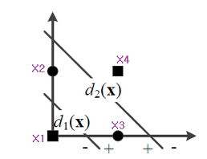
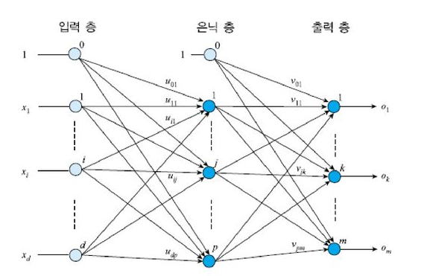
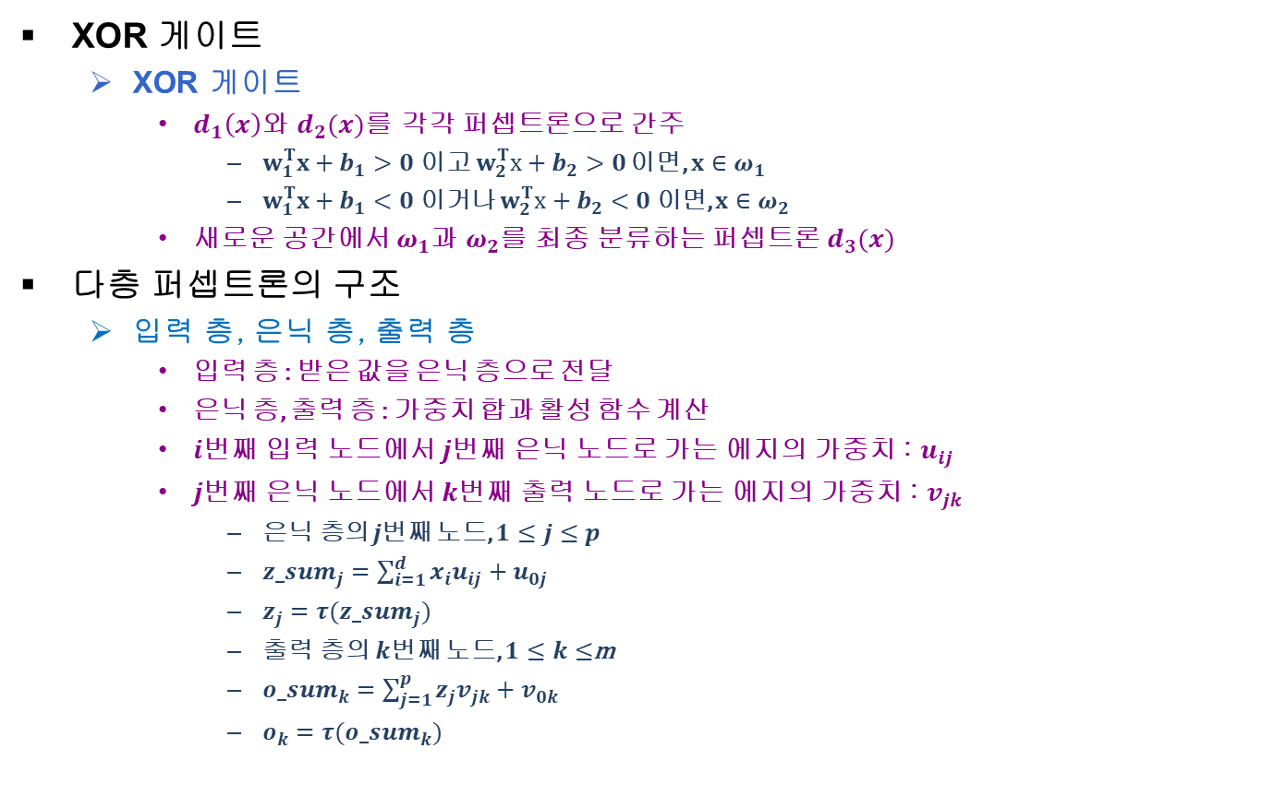
다층 퍼셉트론(1/4)
XOR 게이트
XOR 게이트
$d_{1}\left(x\right)$와 $d_{2}(x)$를 각각 퍼셉트론으로 간주
$w_{1}^{T}x+b_{1}>0$ 이고 $w_{2}^{T}x+b_{2}>0$ 이면, $x∈ω_{1}$
$w_{1}^{T}x+b_{1}<0$ 이거나 $w_{2}^{T}x+b_{2}<0$ 이면, $x∈ω_{2}$
새로운 공간에서 $ω_{1}$과 $ω_{2}$를 최종 분류하는 퍼셉트론$d_{3}(x)$
다층 퍼셉트론의 구조
입력 층, 은닉 층, 출력 층
입력 층 : 받은 값을 은닉 층으로 전달
은닉 층, 출력 층 : 가중치 합과 활성 함수 계산
$i$번째 입력 노드에서 $j$번째 은닉 노드로 가는 에지의 가중치 : $u_{ij}$
$j$번째 은닉 노드에서 $k$번째 출력 노드로 가는 에지의 가중치 : $v_{jk}$
은닉 층의 $j$번째 노드, $1≤j≤p$
${z_sum}_{j}=\sum_{i=1}^{d}{x_{i}u_{ij}+u_{0j}}$
$z_{j}=τ({z_sum}_{j})$
출력 층의 $k$번째 노드, $1≤k≤$m
$o{_sum}_{k}=\sum_{j=1}^{p}{z_{j}v_{jk}+v_{0k}}$
$o_{k}=τ({o_sum}_{k})$
XOR 분류 문제
다층 퍼셉트론의 구조

Slide 6
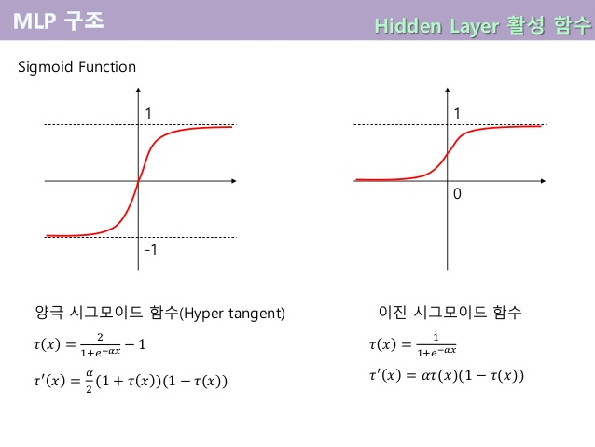

다층 퍼셉트론(2/4)
다층 퍼셉트론의 활성 함수
시그모이드 함수
이진 시그모이드 함수
0~1 사이의 값을 가짐
$τ_{1}\left(x\right)=\frac{1}{1+e^{−αx}}$
${τ_{1}}^{′}\left(x\right)=ατ_{1}\left(x\right)(1−τ_{1}\left(x\right))$
양극 시그모이드 함수
-1~1사이의 값을 가짐
$τ_{2}\left(x\right)=\frac{2}{1+e^{−αx}}−1$
${τ_{2}}^{′}\left(x\right)=\frac{α}{2}{(1+τ}_{2}\left(x\right))(1−τ_{2}\left(x\right))$
$α$가 클수록 경사가 급함
$α=∞$ : 계단함수와 같은 결과
시그모이드 함수의 장점
전 구간에서 미분가능함
계산이 간단함
미분한 값이 자신을 포함하기 때문에 미분값 역시 계산이 간단함
이진 시그모이드
양극 시그모이드

Slide 7
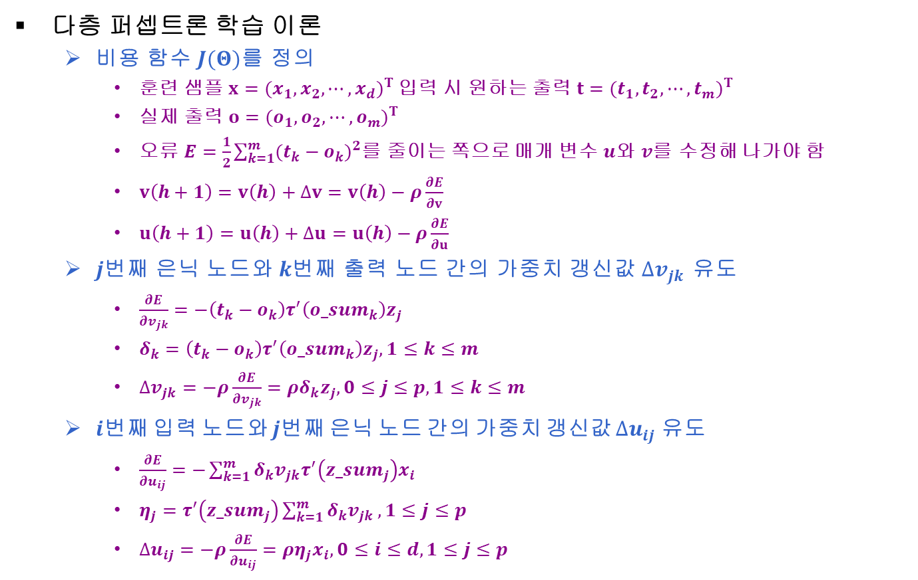
다층 퍼셉트론(3/4)
다층 퍼셉트론 학습 이론
비용 함수 $J(Θ)$를 정의
훈련 샘플 $x={(x_{1},x_{2},⋯,x_{d})}^{T}$입력 시 원하는 출력 $t={(t_{1},t_{2},⋯,t_{m})}^{T}$
실제 출력 $o={(o_{1},o_{2},⋯,o_{m})}^{T}$
오류 $E=\frac{1}{2}\sum_{k=1}^{m}{{(t_{k}−o_{k})}^{2}}$를 줄이는 쪽으로 매개 변수 $u$와 $v$를 수정해 나가야 함
$v\left(h+1\right)=v\left(h\right)+∆v=v\left(h\right)−ρ\frac{∂E}{∂v}$
$u\left(h+1\right)=u\left(h\right)+∆u=u\left(h\right)−ρ\frac{∂E}{∂u}$
$j$번째 은닉 노드와 $k$번째 출력 노드 간의 가중치 갱신값 $∆v_{jk}$ 유도
$\frac{∂E}{∂v_{jk}}=−\left(t_{k}−o_{k}\right)τ^{′}\left({o_sum}_{k}\right)z_{j}$
$δ_{k}=\left(t_{k}−o_{k}\right)τ^{′}\left({o_sum}_{k}\right)z_{j}, 1≤k≤m$
$∆v_{jk}=−ρ\frac{∂E}{∂v_{jk}}=ρδ_{k}z_{j}, 0≤j≤p, 1≤k≤m$
$i$번째 입력 노드와 $j$번째 은닉 노드 간의 가중치 갱신값 $∆u_{ij}$ 유도
$\frac{∂E}{∂u_{ij}}=−\sum_{k=1}^{m}{δ_{k}v_{jk}τ^{′}\left(z_{sum}_{j}\right)x_{i}}$
$η_{j}=τ^{′}\left(z_{sum}_{j}\right)\sum_{k=1}^{m}{δ_{k}v_{jk}}, 1≤j≤p$
$∆u_{ij}=−ρ\frac{∂E}{∂u_{ij}}=ρη_{j}x_{i}, 0≤i≤d, 1≤j≤p$

Slide 8
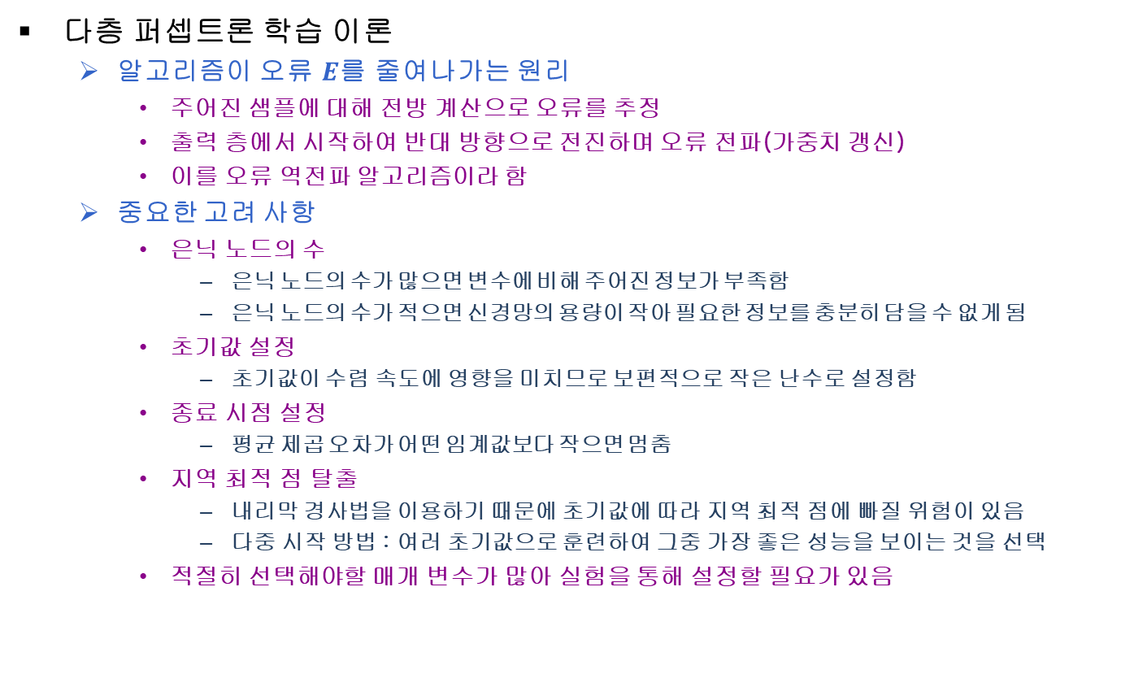
다층 퍼셉트론(4/4)
다층 퍼셉트론 학습 이론
알고리즘이 오류 $E$를 줄여나가는 원리
주어진 샘플에 대해 전방 계산으로 오류를 추정
출력 층에서 시작하여 반대 방향으로 전진하며 오류 전파(가중치 갱신)
이를 오류 역전파 알고리즘이라 함
중요한 고려 사항
은닉 노드의 수
은닉 노드의 수가 많으면 변수에 비해 주어진 정보가 부족함
은닉 노드의 수가 적으면 신경망의 용량이 작아 필요한 정보를 충분히 담을 수 없게 됨
초기값 설정
초기값이 수렴 속도에 영향을 미치므로 보편적으로 작은 난수로 설정함
종료 시점 설정
평균 제곱 오차가 어떤 임계값보다 작으면 멈춤
지역 최적 점 탈출
내리막 경사법을 이용하기 때문에 초기값에 따라 지역 최적 점에 빠질 위험이 있음
다중 시작 방법 : 여러 초기값으로 훈련하여 그중 가장 좋은 성능을 보이는 것을 선택
적절히 선택해야할 매개 변수가 많아 실험을 통해 설정할 필요가 있음

